Slide 1
Урок по теме: «Звуки [к], [к`]. Согласная строчная буква К»

Slide 2
Звуковички

Slide 3
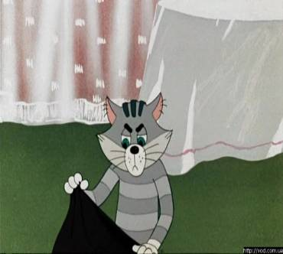
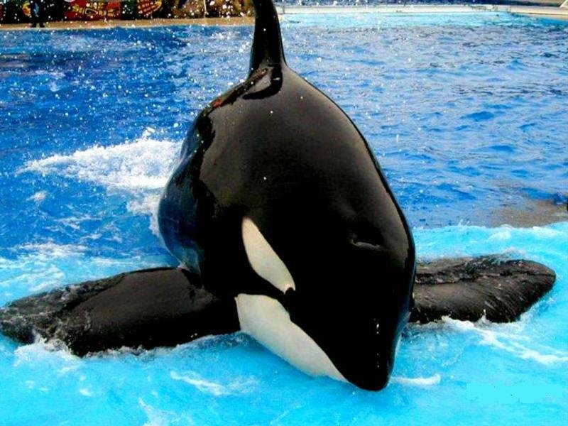
Кит - 1 гласн., 1 слог.
К [к`] - cогл., глух., мягк.
И [и] - гласн., ударн.
Т [т] - согл., глух., тверд.
____________________
3 буквы. 3 звука.
Кот - 1 гласн., 1 слог.
К [к] - cогл., глух., тверд.
О [о] - гласн., ударн.
Т [т] - согл., глух., тверд.
____________________
3 буквы. 3 звука.

Slide 5
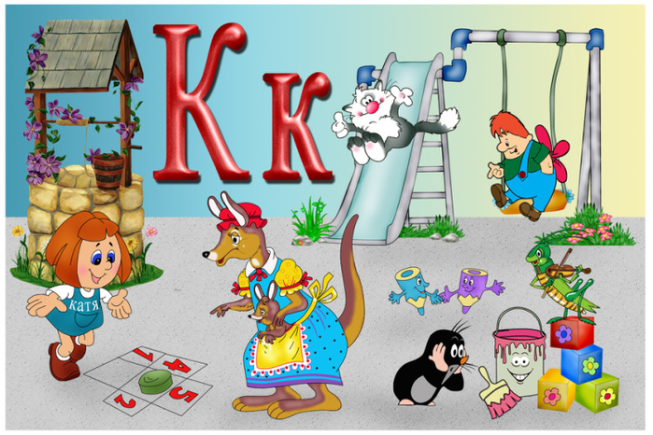

Slide 6
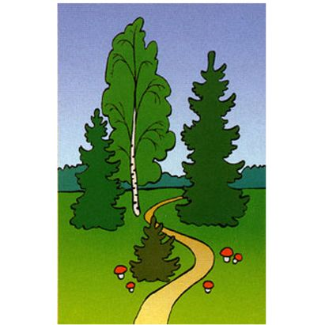
К
К
НОР
А
О
НА
К
РОТ

Slide 7
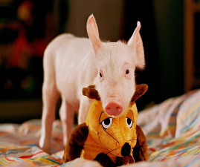
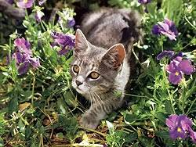
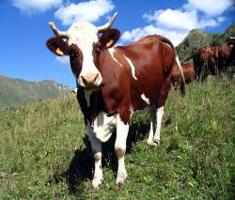
ПОРОСЕНО
К
К
ОШ А
К
К
ОРОВА

Slide 8
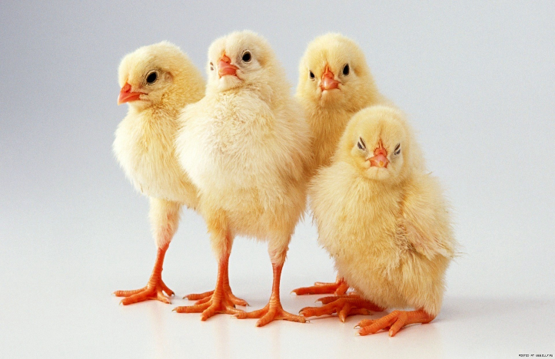
КОТ
КИТ
КОН
КОНИ

Slide 9
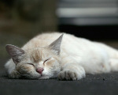
ИГРА «ФОКУСНИК»
К Т

